Slide 1
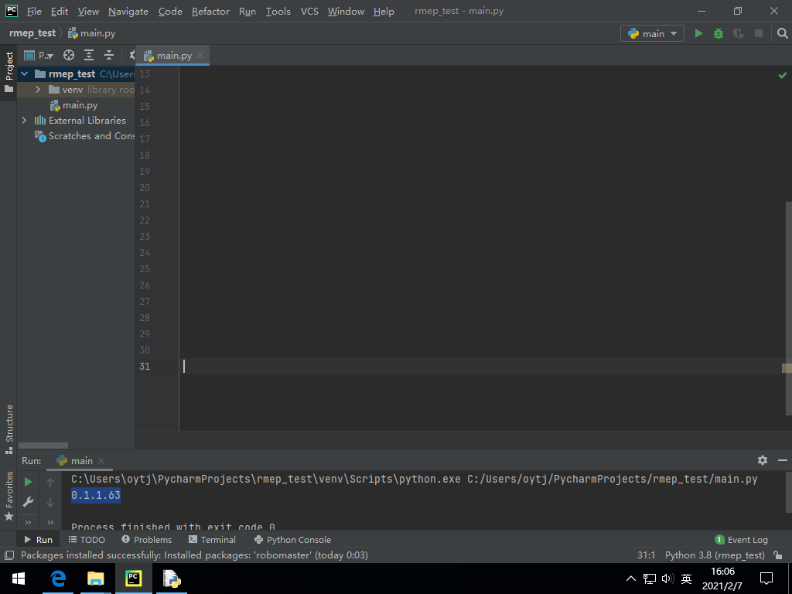
机器视觉3
数字识别

Slide 2
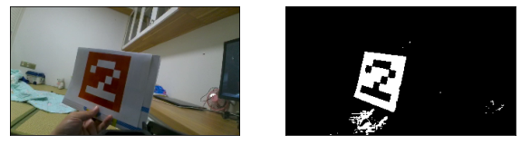
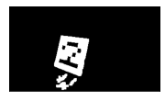
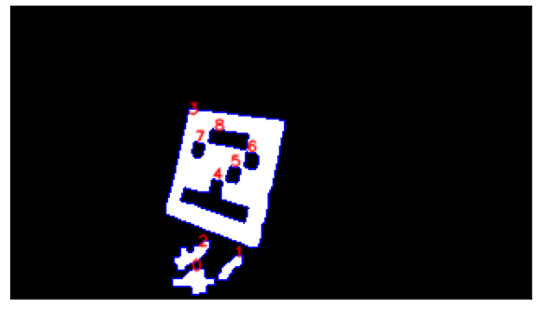
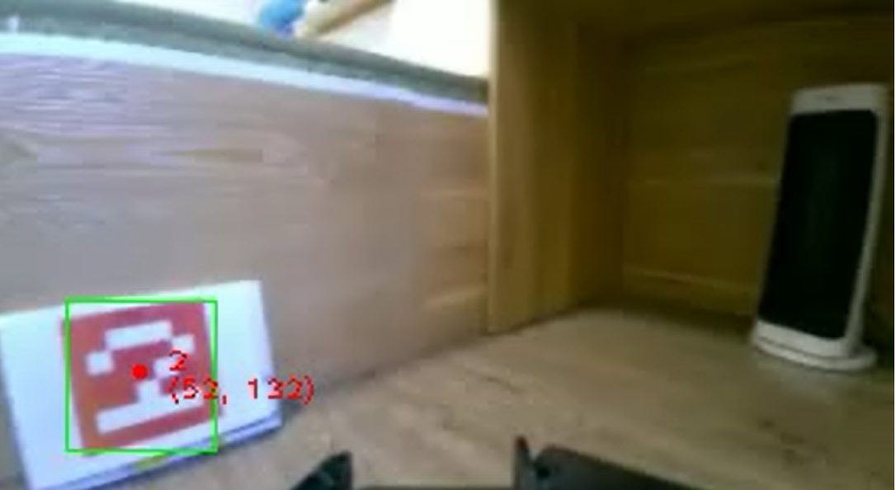
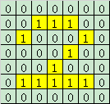
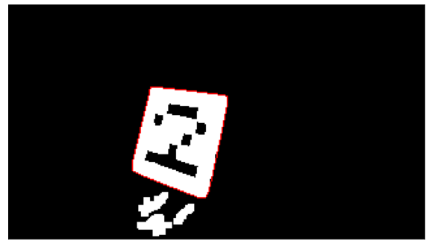
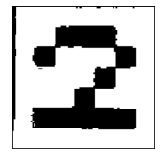
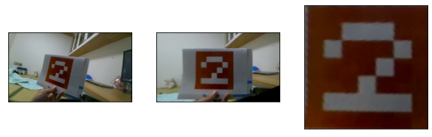
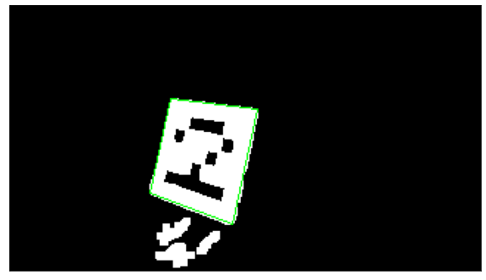
完整技术路线
阈值化
形态学
轮廓
最大轮廓
凸包
模板匹配
栅格化
仿射变换
拟合四边形
阈值化
ROI

Slide 3
提取目标
def objectIdentify(img, targetContour): # 拟合四边形 T = 0.001 approx = range(10) while len(approx) > 4: epsilon = T * cv.arcLength(targetContour, True) approx = cv.approxPolyDP(targetContour, epsilon, True) T += 0.001 if len(approx) != 4: return False, 0 # 仿射变换，四边形->正方形 pointSet = [approx[0, 0], approx[1, 0], approx[2, 0], approx[3, 0]] pts1 = np.float32(pointInQuadrant(pointSet)) pts2 = np.float32([[198, 50], [100, 50], [100, 148], [198, 148]]) M = cv.getPerspectiveTransform(pts1, pts2) # 获取变化矩阵Tmplates imgT = img.copy() dst = cv.warpPerspective(imgT, M, (img.shape[1], img.shape[0])) # 仿射变换 ROI = dst[50:148, 100:198]
cv.arcLength计算轮廓长度，true指示封闭曲线
cv.approxPolyDP：多变拟合
epsilon：拟合后曲线与原曲线的长度差
M为仿射变换的矩阵
warpPerspective进行仿射变换
最后一个参数用于确定变换后的大小

Slide 4
四边形顶点排序
# 3.1输入四边形的四个顶点和要寻找象限，返回在象限的那个顶点的float类型坐标列表 def pointInQuadrant(pointSet): dt = np.dtype([('x', int), ('y', int)]) # 构限制dt类型中两个元素的维度名称和数据类型 pSet = np.array([tuple(pointSet[0]), tuple(pointSet[1]), tuple(pointSet[2]), tuple(pointSet[3])], dtype=dt) x_index_order = np.argsort(pSet, order='x') # x方向index排序 x_index_order = np.argsort(x_index_order) # x方向元素排序 y_index_order = np.argsort(pSet, order='y') # y方向index排序 y_index_order = np.argsort(y_index_order) # y方向元素排序 # print(pSet,x_index_order,y_index_order) Quadrant = [0, 0, 0, 0] for i in range(4): x = x_index_order[i] y = y_index_order[i] if x >= 2 and y < 2: Quadrant[i] = 0 elif x < 2 and y < 2: Quadrant[i] = 1 elif x < 2 and y >= 2: Quadrant[i] = 2 elif x >= 2 and y >= 2: Quadrant[i] = 3 Quadrant = np.argsort(Quadrant) # print(Quadrant,qqq) return [pointSet[Quadrant[0]], pointSet[Quadrant[1]], pointSet[Quadrant[2]], pointSet[Quadrant[3]]]
(x1,y1)
(x2,y2)
pSet[0] 3,y
pSet[1] 5,y
pSet[2] 4,y
pSet[3] 2,y
Index排序（小-大）：3 0 2 1
元素排名（小-大）：1 3 2 0
pSet[0]、 pSet[3] 在左侧
X1\x3 <x2\x4
Y1\y2<y3\y4
(x3,y3)
(x4,y4)

Slide 5
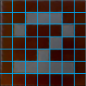
目标数字识别
# HSV阈值化 ROIhsv = cv.cvtColor(ROI, cv.COLOR_BGR2HSV) ROImask = hsvThreshold(ROIhsv, [0, 180, 0], [179, 255, 255]) # HSV阈值化，分辨红底白字 # 栅格化（rasterization） grid = np.zeros((7, 7), dtype=int) for i in range(7): for j in range(7): x = i * 14 y = j * 14 subMask = ROImask[y:y + 14, x:x + 14] sumVal = subMask.sum() / 255 if sumVal < 80.0: # 黑 grid[j, i] = 1 # 模板比对 matching = np.array([99 for x in range(0, 10)]) for i in range(10): matching[i] = cmpTemplate(grid, i) mIndex = np.argsort(matching)[0] # 与最接近数字的差距不能大于2 if (matching[mIndex] > 2): return False, mIndex else: return True, mIndex
# 读入模板 Templates = list(range(10))
for i in range(1, 4): Templates[i] = np.load('./' + str(i) + '.npy')
# 3.2与现有模板比对，结果越小越接近 def cmpTemplate(grid, num): global Templates template = Templates[num] if type(template) == type(1): return 99 # print(grid,'\n',template,'\n','\n') m = grid - template m = m.reshape(m.size) # 计算两个矩阵差的1范数 # （矩阵相减后对每个元素的绝对值进行累加 # ，结果越小，两个矩阵越相似） return np.linalg.norm(m, ord=1)

Slide 6
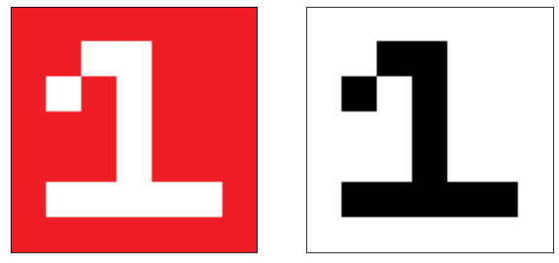
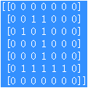
模板建立
import numpy as np import cv2 as cv #读取文件 阈值化
num = ? img = cv.imread('./img/num'+ str(num) +'.png') imge=cv.resize(img,(98,98)) ROIhsv=cv.cvtColor(imge,cv.COLOR_BGR2HSV) lower_red = np.array([0,200,0]) upper_red = np.array([255,255,255]) ROImask = cv.inRange(ROIhsv, lower_red, upper_red)
#制作模板并保存 form=np.zeros((7,7), dtype=int) for i in range(7): for j in range(7): x=i*14 y=j*14 subMask=ROImask[y:y+14,x:x+14] sumVal=subMask.sum()/255 if sumVal<80.0:#黑 form[j,i]=1 np.save('./'+str(num)+'.npy',form) #读取模板并显示 n=np.load('./'+str(num)+'.npy') print(n)

Slide 7
阶段任务3
在阶段任务2的基础上修改程序，让云台自动瞄准特定数字目标板
上传源代码与瞄准测试的截屏录像到课程中心平台

